Slide 1

第一次组会汇报
——深度学习、自然语言处理综述
李育恒
2023.9.25

Slide 2
目录
CONTENTS
1
LeCun, Yann, Yoshua Bengio, and Geoffrey Hinton. "Deep learning." nature 521.7553 (2015): 436-444.
2
Gupta, Vishal. "A survey of natural language processing techniques." International Journal of Computer Science & Engineering Technology 5.1 (2014): 14-16.

Slide 3
1
深度学习发展历史及现况
目录
CONTENTS
2
神经网络以及相关概念
3
激活函数
4
监督学习
5
梯度下降与反向传播算法
6
CNN、RNN与LSTM

Slide 4
Deep learning
1

Slide 5
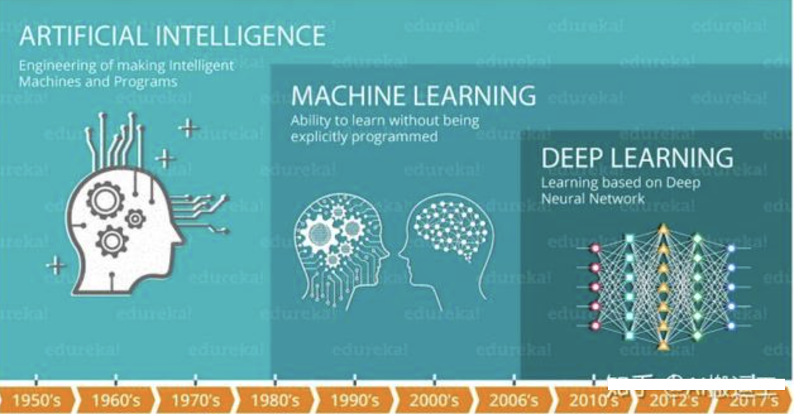
深度学习的发展历史
1.1958年，感知机的兴起。
2.1958——2000年：CNN、RNN、LSTM提出。
2.2006年由杰弗里·辛顿正式提出深度学习的概念。
3.2012年，ImageNet图像识别大赛中，杰弗里·辛顿领导的小组采用深度学习模型AlexNet一举夺冠。
4.2014年，生成对抗网络GAN的提出，可以从训练数据中生成或者合成新的数据样本。
4.2016年，谷歌基于深度学习开发的AlphaGo以4:1的比分战胜了国际顶尖围棋高手李世石。
4.2017年Google提出Transformer和注意力机制
5.2018年Google提出Bert，OpenAI同年提出了GPT
……

Slide 6
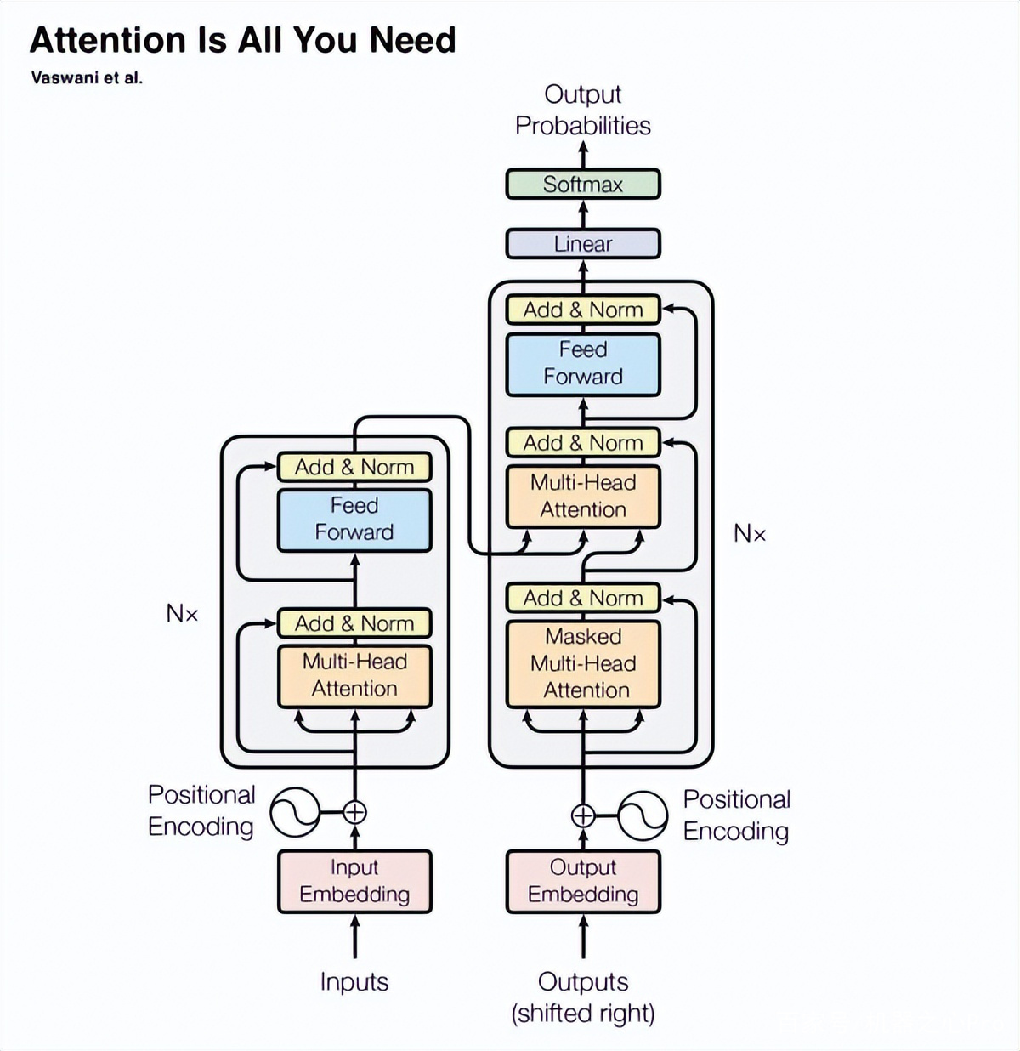
Attention is all you need （2017）
Transformer 是一类纯粹基于注意力机制的神经网络算法。Transformer 不使用循环网络或卷积。它由多头注意力、残差连接、层归一化、全连接层和位置编码组成，用于保留数据中的序列顺序。
计算机视觉（图像分类、目标检测、图像分割等）
自然语言处理（机器翻译、文本摘要、语音识别、情感分析、知识图谱等）

Slide 7
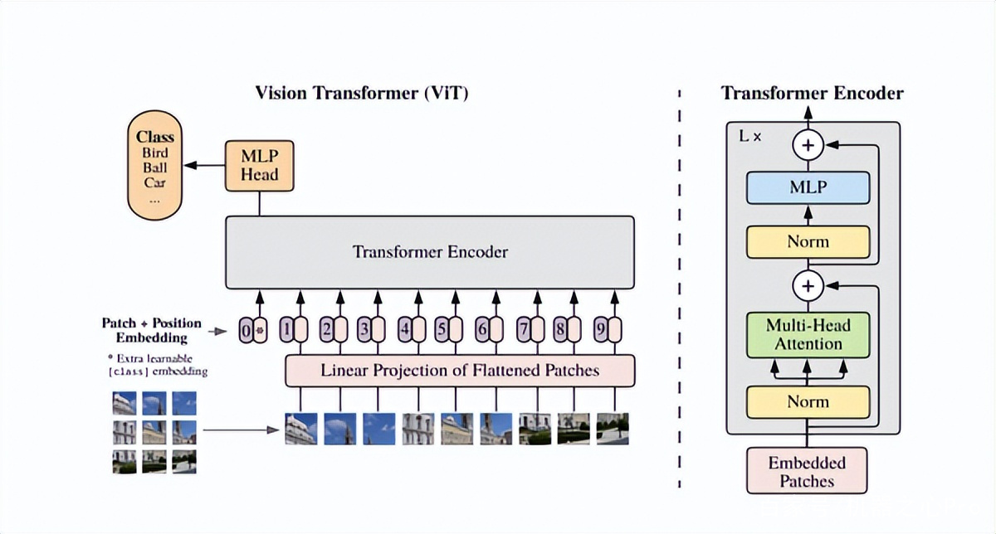
ViT：An Image is Worth 16x16 Words: Transformers for Image Recognition at Scale （2020）
在提出之前：
CV领域被CNN占据，NLP领域Transformer成为标配。
提出后：
Transformer一统江湖。

Slide 8
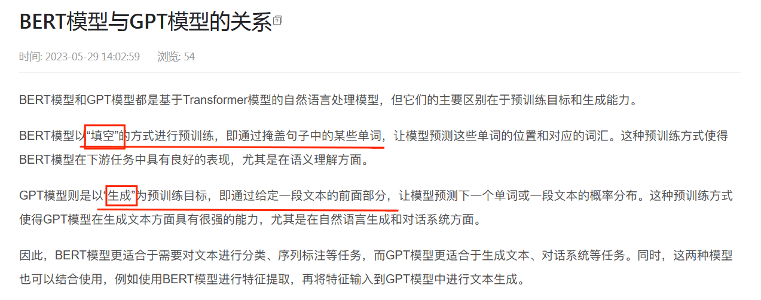

Slide 9
论文结构
P1：Introduction
深度学习的应用
深度学习与传统学习的区别
P2：Supervised learning
监督学习的本质
监督学习的流程
在监督学习中使用深度学习的优势
P3：Backpropagation to train multilayer architectures
反向传播的基本思想
反向传播的发展
P4：Convolutional Neural Networks
卷积神经网络的结构
卷积神经网络的来源
卷积神经网络的应用
P5：Image Understanding with
Deep Convolutional Networks
深度卷积神经网络在图像领域的应用
P6：Distributed Representations and
Language Processing
分布式特征表示
自然语言处理的传统方法
P7：Recurrent neural network
递归神经网络的意义
递归神经网络的结构
递归神经网络的发展
P8：The future of deep learning
无监督学习的重要性
强化学习
结合了复杂推理表示学习

Slide 10
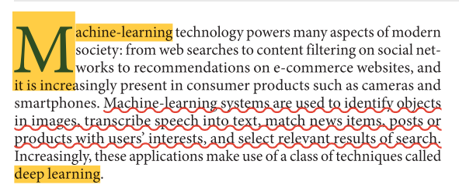
引言
机器学习的应用：
识别图片中的目标
将语音转换成文本
匹配新闻元素
根据用户兴趣提供职位或产品
选择相关的搜索结果

Slide 11
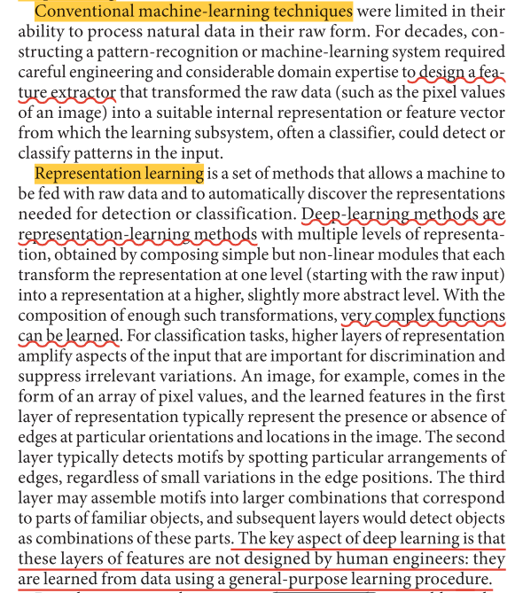
引言
深度学习与传统方法的区别：
传统方法：
构建一个模式识别或机器学习系统需要人工手动设计一个特征抽取器。
表示学习：
允许机器接受原始数据并自动转换成监测或分类任务能处理的形式的方法。
深度学习方法：
多层表示的表示学习方法，由简单的非线性模块组成，上一层的转换结果作为下一层的输入继续进行转换表示。其中特征层是使用学习算法从数据中学到的。

Slide 12
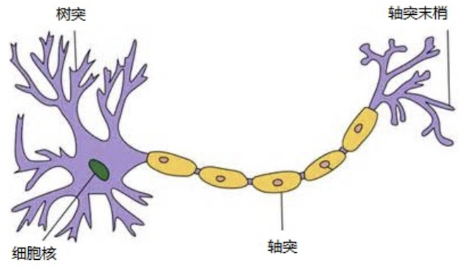
神经网络（NN）
人工神经网络（ Artificial Neural Network， 简写为ANN）也简称为神经网络（NN），是一种模仿生物神经网络结构和功能的 计算模型。
人脑可以看做是一个生物神经网络，由众多的神经元连接而成。各个神经元传递复杂的电信号，树突接收到输入信号，然后对信号进行处理，通过轴突输出信号。

Slide 13
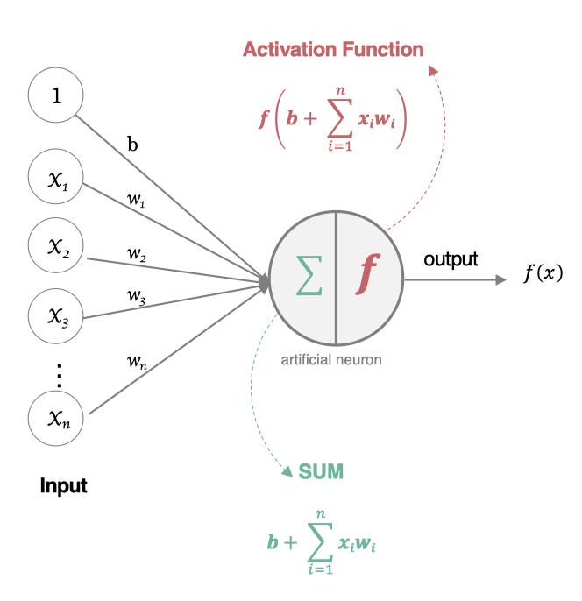
神经网络（NN）
这个流程就像，来源不同树突(树突都会有不同的权重)的信息, 进行的加权计算, 输入到细胞中做加和，再通过激活函数输出细胞值。

Slide 14
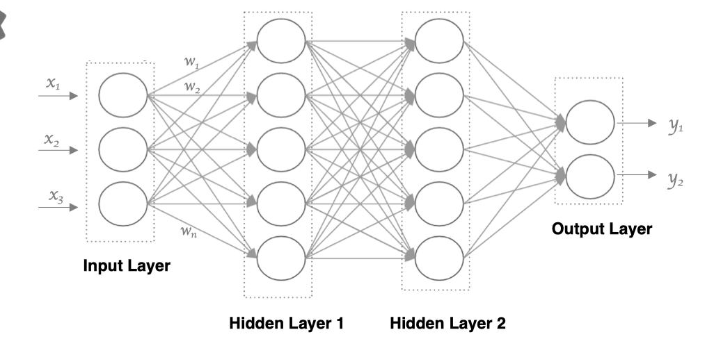
神经网络（NN）
使用多个神经元来构建神经网络，相邻层之间的神经元相互连接，并给每一个连接分配一个强度。
输入层: 即输入 x 的那一层
输出层: 即输出 y 的那一层
隐藏层: 输入层和输出层之间都是隐藏层

Slide 15
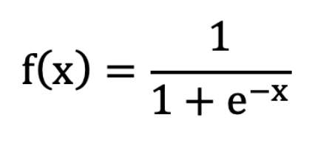
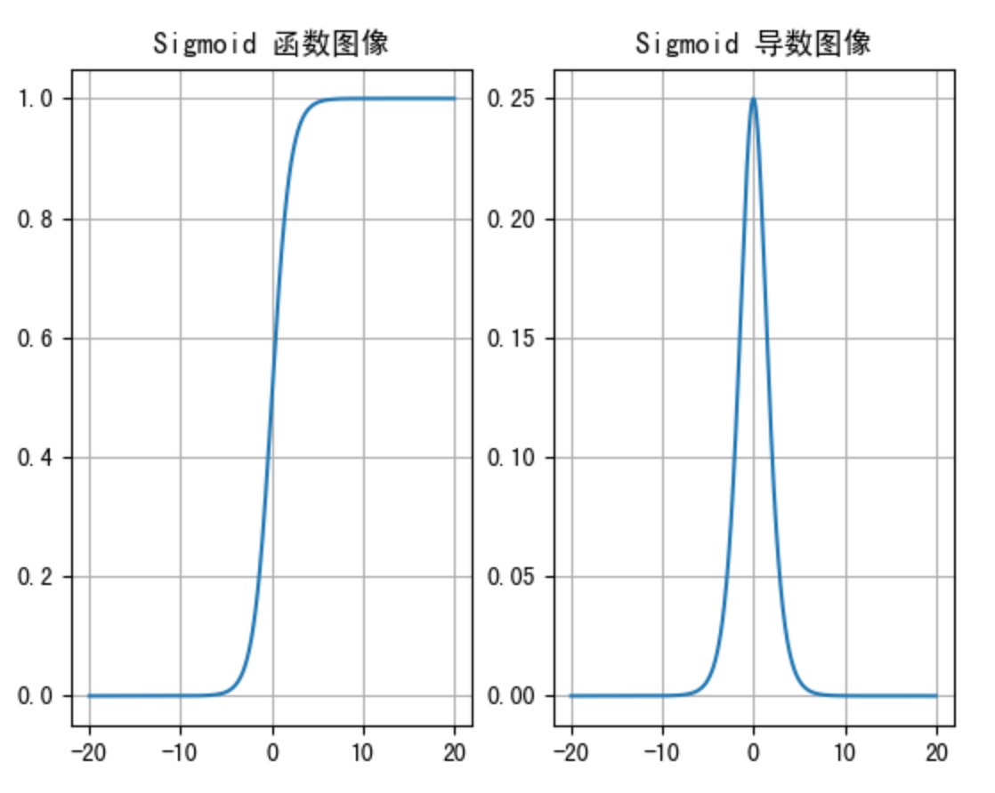
激活函数
激活函数用于对每层的输出数据进行变换, 进而为整个网络结构结构注入了非线性因素。此时, 神经网络就可以拟合各种曲线。
如果不使用激活函数，整个网络虽然看起来复杂，其本质还相当于一种线性模型。
1.sigmoid 激活函数
一般来说， sigmoid 网络在 5 层之内就会产生梯度消失现象。而且，该激活函数并不是以 0 为中心的，所以在实践中这种激活函数使用的很少。sigmoid函数一般只用于二分类的输出层。

Slide 16
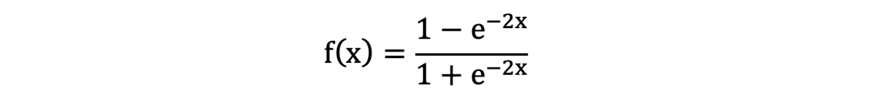
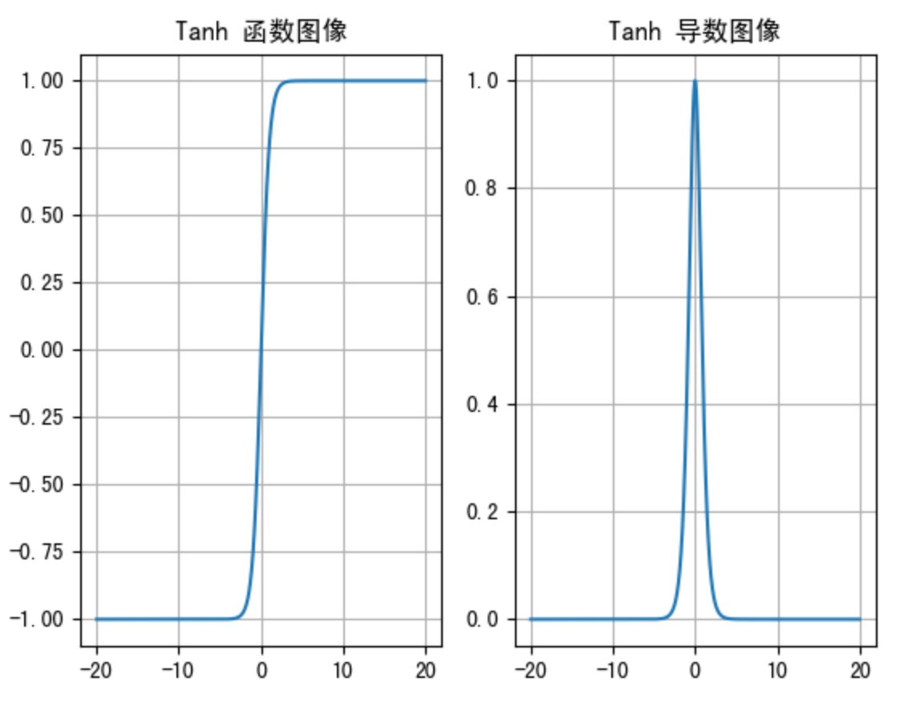
激活函数
2.tanh 激活函数
与 Sigmoid 相比，它是以 0 为中心的，使得其收敛速度要比 Sigmoid 快，减少迭代次数。然而，从图中可以看出，Tanh 两侧的导数也为 0，同样会造成梯度消失。
若使用时可在隐藏层使用tanh函数，在输出层使用sigmoid函数。

Slide 17
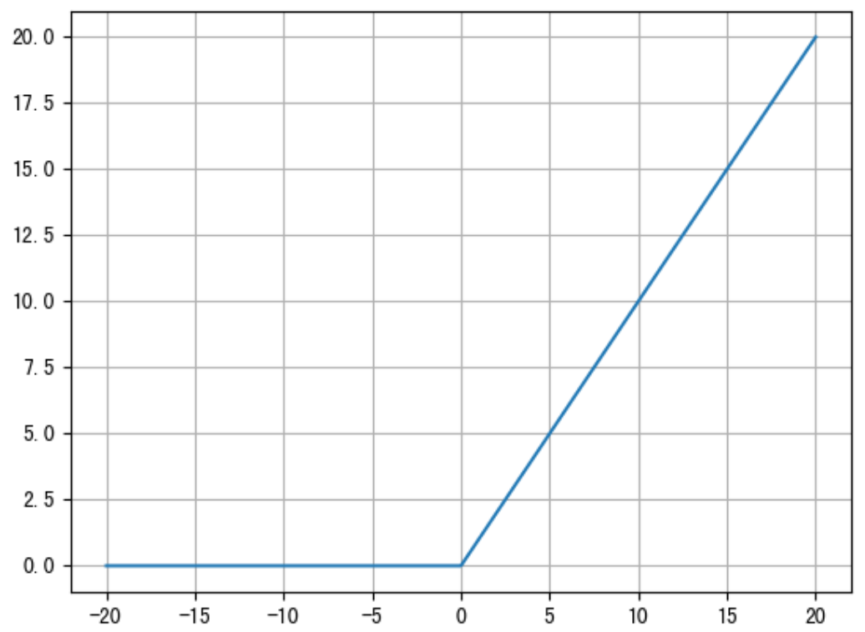
激活函数
3.ReLU 激活函数
ReLU 激活函数将小于 0 的值映射为 0，而大于 0 的值则保持不变。
当x<0时，ReLU导数为0，而当x>0时，则不存在饱和问题。所以，ReLU 能够在x>0时保持梯度不衰减，从而缓解梯度消失问题。
ReLU是目前最常用的激活函数。

Slide 18
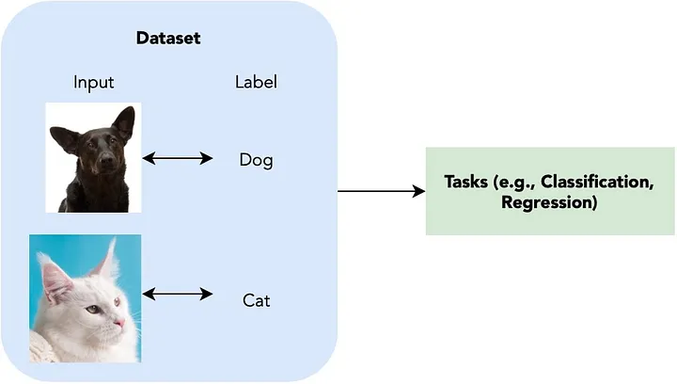
有监督学习
监督学习是指使用带有标签的训练数据来训练模型。在监督学习中，输入数据和对应的输出标签是已知的。模型通过学习输入和输出之间的关系，可以预测未知数据的输出。
在训练过程中，模型通过比较预测输出与真实标签的差异（损失函数）来优化模型参数。

Slide 19
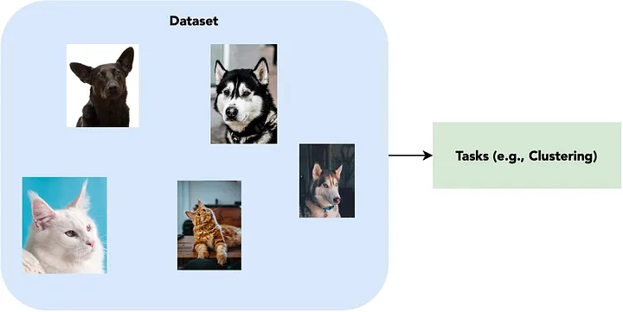
无监督学习
无监督学习是指在训练数据中只有输入数据，没有对应的输出标签。在无监督学习中，模型通过发现数据中的隐藏结构、关系或模式来进行学习。例如，聚类算法可以将数据集中的样本分为不同的组。无监督学习通常用于数据探索、降维、异常检测等任务。

Slide 20
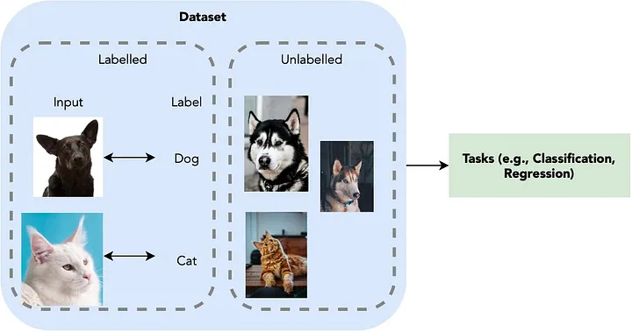
半监督学习
半监督学习是介于监督学习和无监督学习之间的一种学习方式。在半监督学习中，训练数据中同时包含有标签的样本和无标签的样本。通过利用有标签样本的信息以及无标签样本的分布信息，模型能够更好地进行学习和预测。半监督学习通常用于数据标注成本较高或标签数据较少的情况下。

Slide 21
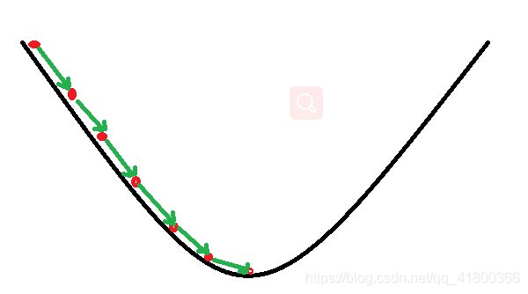
梯度下降
梯度：
在单变量的函数中，梯度其实就是函数的微分，代表着函数在某个给定点的切线的斜率
在多变量函数中，梯度是一个向量，向量有方向，梯度的方向就指出了函数在给定点的上升最快的方向
梯度下降：
假设这样一个场景：
一个人被困在山上，需要从山上下来(找到山的最低点，也就是山谷)。但此时山上的浓雾很大，导致可视度很低；因此，下山的路径就无法确定，必须利用自己周围的信息一步一步地找到下山的路。这个时候，便可利用梯度下降算法来帮助自己下山。
怎么做呢，首先以他当前的所处的位置为基准，寻找这个位置最陡峭的地方，然后朝着下降方向走一步，然后又继续以当前位置为基准，再找最陡峭的地方，再走直到最后到达最低处；同理上山也是如此，只是这时候就变成梯度上升算法了
对应到函数中，就是找到给定点的梯度 ，然后朝着梯度相反的方向，就能让函数值下降的最快

Slide 22
反向传播
正向传播与反向传播：
正向传播：沿着从输入层到输出层的顺序，依次计算并存储神经网络的中间变量。
反向传播：沿着从输出层到输入层的顺序，依次计算并存储神经网络的中间变量和参数的梯度
反向传播算法：
反向传播（英语：Backpropagation，缩写为BP）是“误差反向传播”的简称，是一种与最优化方法（如梯度下降法）结合使用的，用来训练人工神经网络的常见方法。 该方法对网络中所有权重计算损失函数的梯度。 这个梯度会反馈给最优化方法，用来更新权值以最小化损失函数。
损失函数：计算预测值和真实值的差距的一类型函数，即误差。
公式推导

Slide 23
Convolutional Neural Network

Slide 24
CNN
CNN网络主要有三部分构成：卷积层、池化层和全连接层构成，其中卷积层负责提取图像中的局部特征；池化层用来大幅降低参数量级(降维)；全连接层类似人工神经网络的部分，用来输出想要的结果。
全连接网络（Fully Connected Network），也称为多层感知机（Multilayer Perceptron, MLP），是一种基本的前馈神经网络模型。它由多个全连接层组成，其中每个神经元与前一层的所有神经元相连接。全连接网络可以用于解决分类和回归问题。

Slide 25
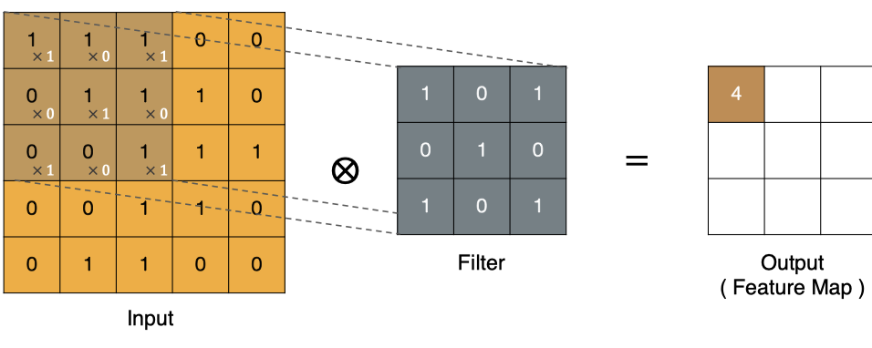
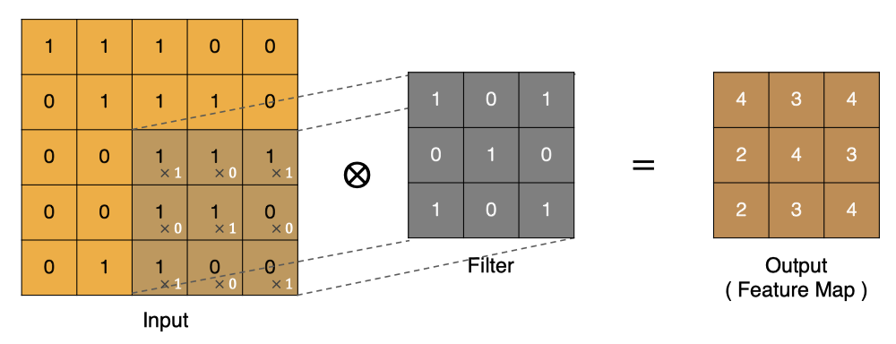
卷积层
input 表示输入的图像
filter 表示卷积核, 也叫做滤波器
input 经过 filter 的得到输出为最右侧的图像，该图叫做特征图

Slide 26
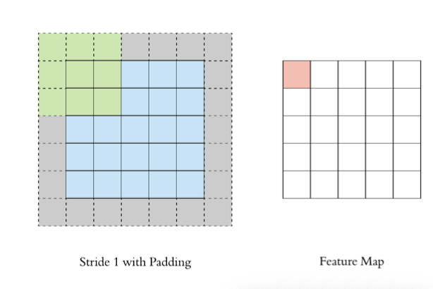
Padding
通过卷积计算过程，最终的特征图比原始图像小很多，如果想要保持经过卷积后的图像大小不变, 可以在原图周围添加 padding 来实现.

Slide 27
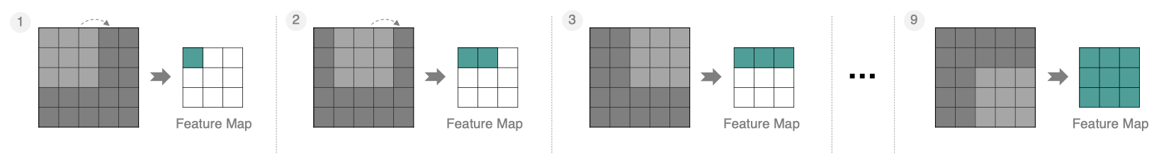
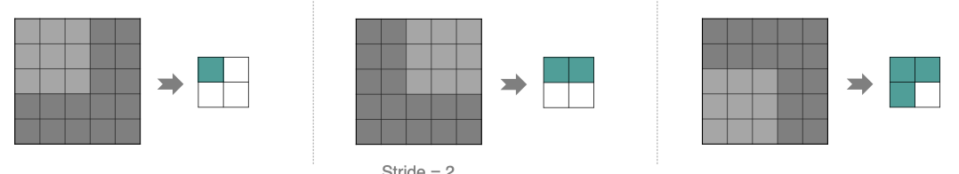
Stride 步长
Stride=1
Stride=2

Slide 28
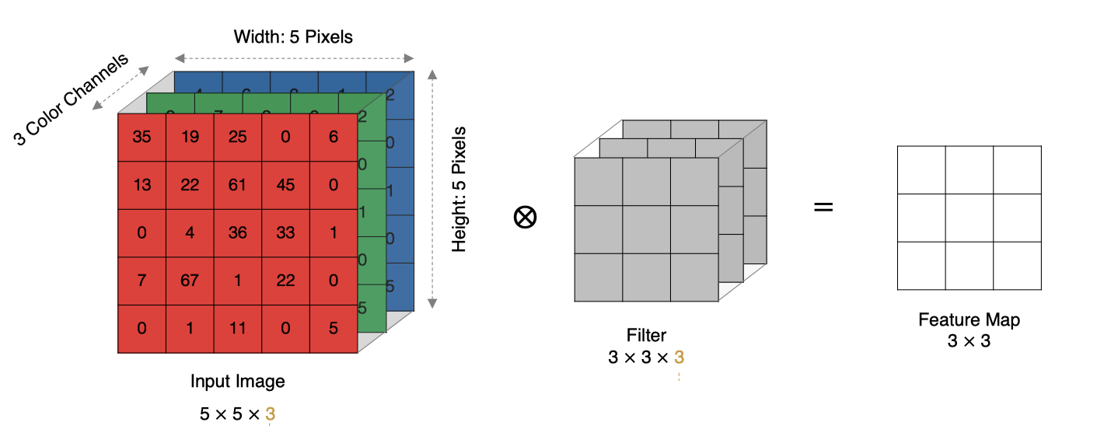
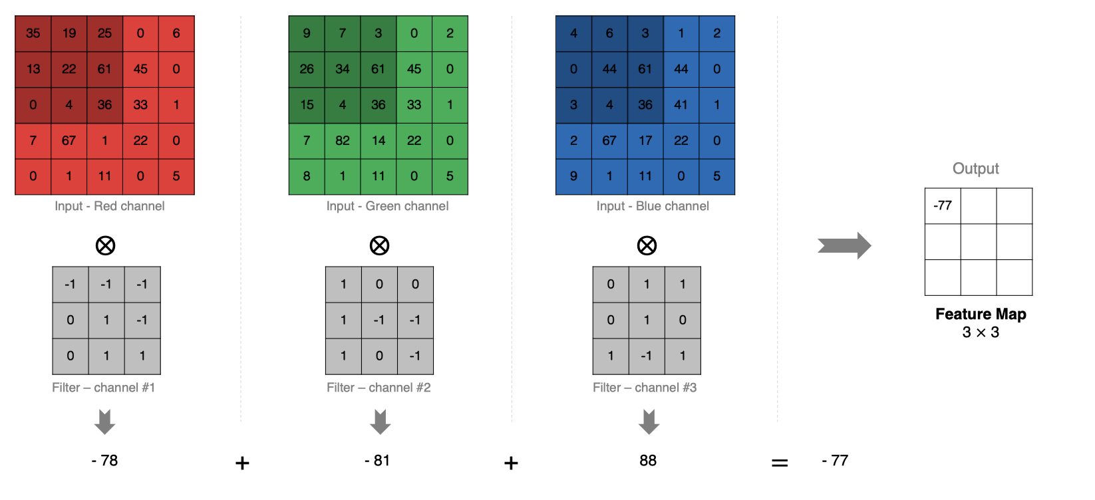
多通道卷积计算
1. 当输入有多个通道，例如 RGB 三个通道, 此时要求卷积核需要拥有相同的通道数数.
2. 每个卷积核通道与对应的输入图像的各个通道进行卷积. 3. 将每个通道的卷积结果按位相加得到最终的特征图.

Slide 29
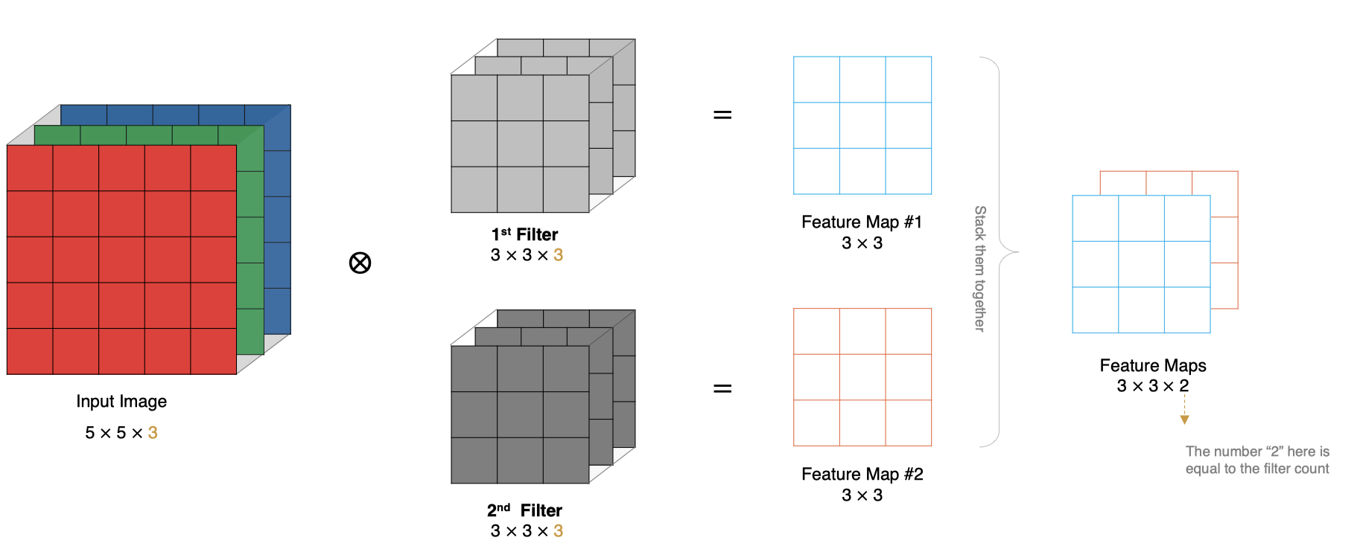
多卷积核卷积计算
实际对图像进行特征提取时, 我们需要使用多个卷积核进行特征提取. 这个多个卷积核可以理解为从不同到的视角、不同的角度对图像特征进行提取.

Slide 30
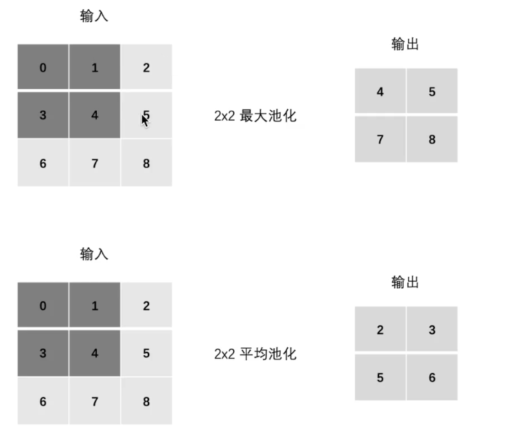
池化层 Pooling
池化层 (Pooling) 降低维度, 缩减模型大小，提高计算速度. 。即: 主要对卷积层学习到的特征图进行下采样（SubSampling）处理。
池化层主要有两种:
最大池化
平均池化

Slide 31
Recurrent Neural Network

Slide 32
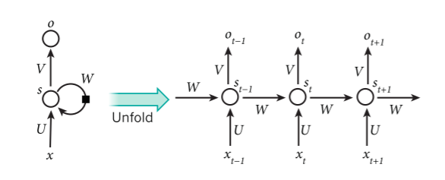
RNN
细想BP算法,CNN(卷积神经网络)我们会发现, 他们的输出都是只考虑前一个输入的影响而不考虑其它时刻输入的影响, 比如简单的猫,狗,手写数字等单个物体的识别具有较好的效果. 但是, 对于一些与时间先后有关的, 比如视频的下一时刻的预测,文档前后文内容的预测等, 这些算法的表现就不尽如人意了.因此, RNN就应运而生了。
RNN是一种特殊的神经网络结构, 它是根据"人的认知是基于过往的经验和记忆"这一观点提出的. 它与DNN,CNN不同的是: 它不仅考虑前一时刻的输入,而且赋予了网络对前面的内容的一种'记忆'功能.
RNN之所以称为循环神经网路，即一个序列当前的输出与前面的输出也有关。具体的表现形式为网络会对前面的信息进行记忆并应用于当前输出的计算中，即隐藏层之间的节点不再无连接而是有连接的，并且隐藏层的输入不仅包括输入层的输出还包括上一时刻隐藏层的输出。

Slide 33
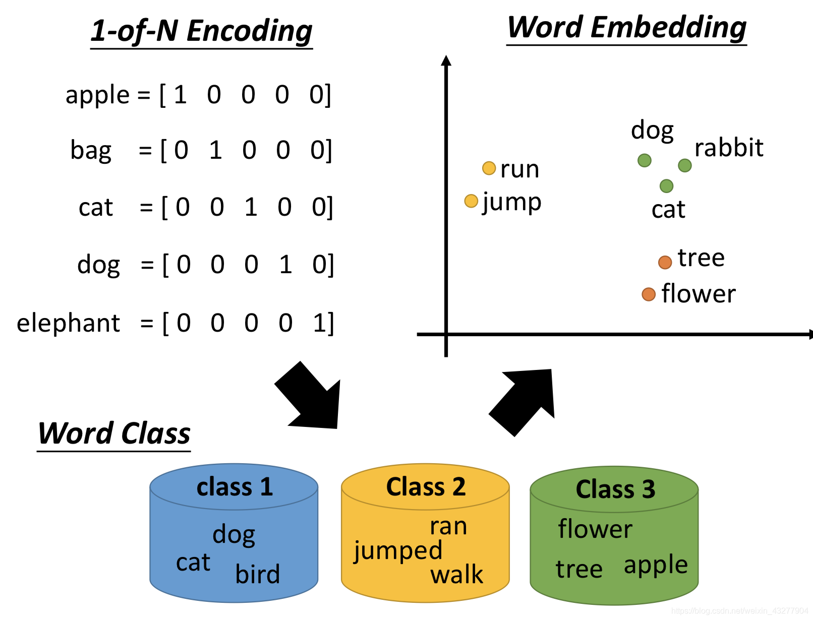
词嵌入层 Word embeddings
我们在进行文本数据处理时，需要将文本进行数据值化，然后进行后续的训练工作。词嵌入层的作用就是将文本转换为向量的。
词嵌入层首先会根据输入的词的数量构建一个词向量矩阵，例如: 我们有 100 个词，每个词希望转换成 128 维度的向量，那么构建的矩阵形状即为: 100*128，输入的每个词都对应了一个该矩阵中的一个向量。
首先，将文本进行分词；
然后，根据词构建词表；
最后，使用嵌入层将文本转换为向量表示。

Slide 34
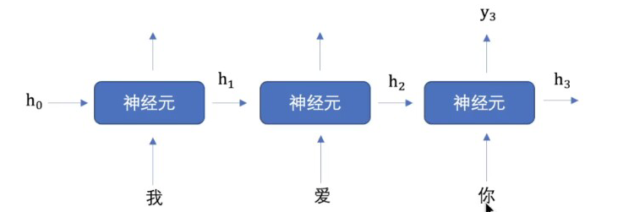
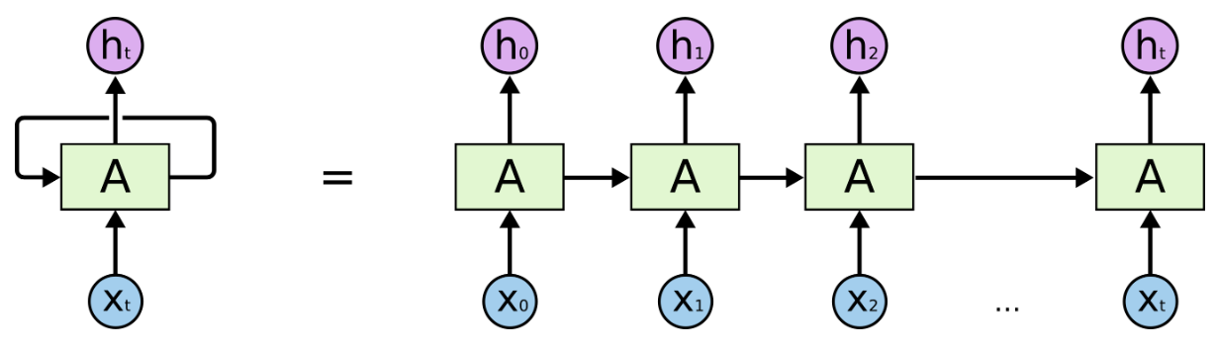
循环网络层
左图中 h 表示隐藏状态, 每一次的输入都会有包含两个值: 上一个时间步的隐藏状态、当前状态的输入值，输出当前时间步的隐藏状态。
实际上只有一个神经元，"我爱你" 三个字是重复输入到同一个神经元中。只是处于不同的时间。

Slide 35
Long Short Term Memory

Slide 36
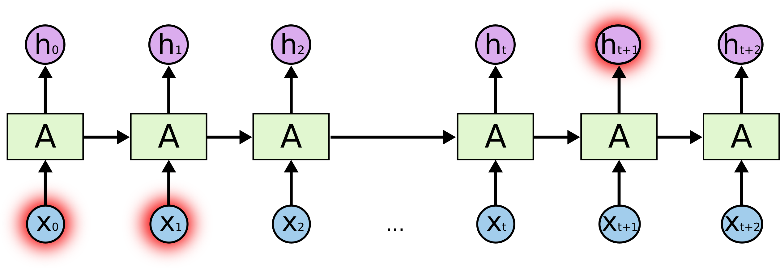
RNN的局限——长期依赖问题
在间隔不断增大时，RNN会丧失学习到连接如此远的信息的能力。
the clouds are in the sky”最后的这个词“sky”
I grew up in France………………...I speak fluent French”最后的词“French”

Slide 37
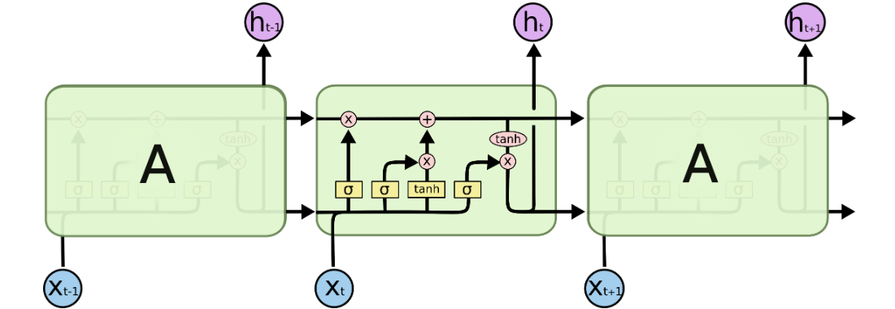
LSTM——长短期记忆
是一种RNN特殊的类型，可以学习长期依赖信息。
LSTM的“记忆”我们叫做细胞/cells，你可以直接把它们想做黑盒，这个黑盒的输入为前状态h_{{t-1}}和当前输入x_{{t}}。这些“细胞”会决定哪些之前的信息和状态需要保留/记住，而哪些要被抹去。
三个Sigmoid 和一个tanh层；
sigmoid 是把值压缩到0~1 之间而不是 -1~1 之间，有助于更新或忘记信息：
因为任何数乘以 0 都得 0，这部分信息就会剔除掉；
同样的，任何数乘以 1 都得到它本身，这部分信息就会完美地保存下来

Slide 38

总结
通过上周学习，了解了深度学习与NLP相关的历史与现况，以及相关的基本概念；
对NN，CNN，RNN，LSTM有了初步了解；
在本周学习过程中，会进一步加强自己代码能力，
学习Python与Pytorch的使用，并养成阅读论文的习惯

Slide 39
THANKS
September 25

